Slide 1
라면 시장 데이터 분석
코멘토 직무부트캠프 2주차
신승현

Slide 2
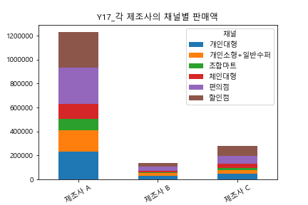
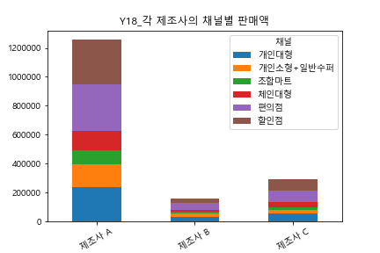
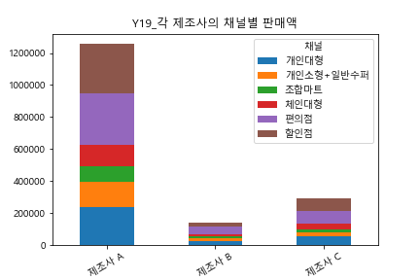
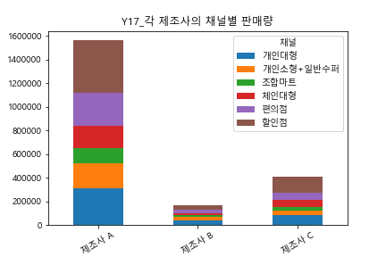
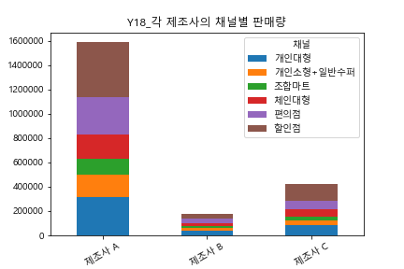
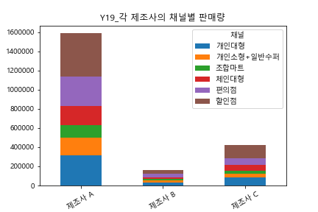
Y17-18 라면시장 판매액&판매량 현황 (유통채널별)
판매 규모: 제조사 A > 제조사 C > 제조사 B
판매액(A 기준): 편의점 > 할인점 > 개인대형 > 개인소형+일반수퍼 > 조합마트 > 체인대형
판매량(A 기준): 할인점 > 개인대형 > 편의점 > 개인소형+일반수퍼 > 체인대형 > 조합마트

Slide 3
제조사 A 마케팅 분석 현재 시장 점유율 1위

Slide 4
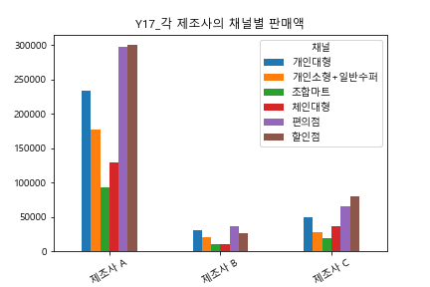

제조사 A 분석
제조사 A의 판매액은 할인점과 편의점이 근소한 차이로 1, 2위를 다투지만, 판매량 대비 편의점 판매액은 상당히 높다.
(3개년 보여주는 히스토그램 만들어야 함)

Slide 5
각 채널별 맞춤 마케팅
편의점
기존 고객 유지하도록 마케팅
새로운 고객 유입할 수 있도록 마케팅
(브랜드별로 편의점에서 주력해야 할 상품을 알아볼 필요가 있음)

Slide 6
각 채널별 맞춤 마케팅
할인점
판매량이 항상 높아 기존 고객층이 탄탄함을 알 수 있다.
기존 고객들이 더 많은 판매량&판매액을 부를 마케팅이 필요
(브랜드별로 확인 할 필요가 있음)

Slide 7
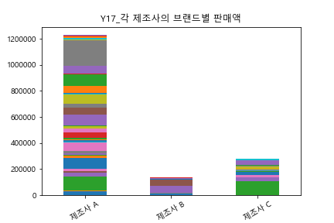
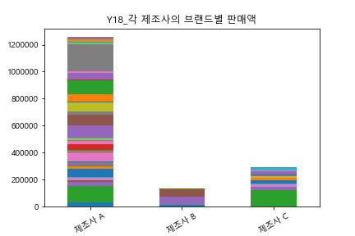

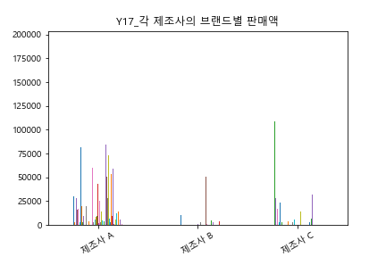
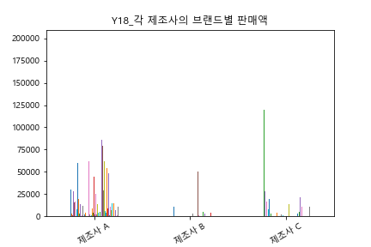
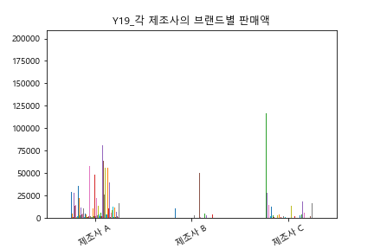
Y17-18 라면시장 판매액 현황 (브랜드별)

Slide 8



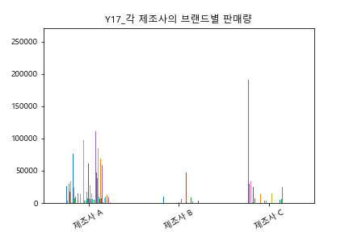

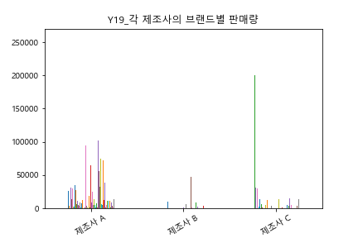
Y17-18 라면시장 판매량 현황 (브랜드별)
제조사 A는 타사에 비해 골고루 팔리는 경향이 있음
제조사 C에서 높이 판매되는 상품 대신 나머지 상품에
주력 판매할 필요가 있음

Slide 9
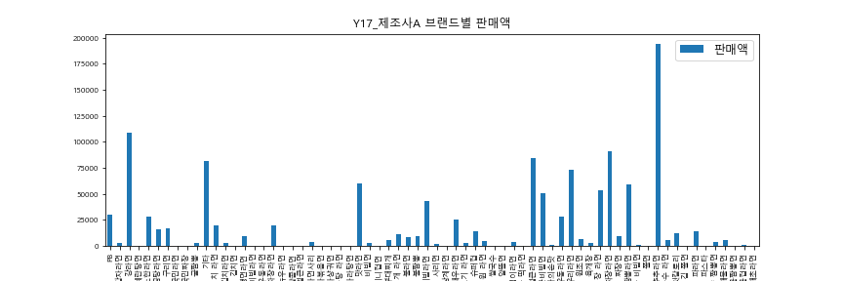
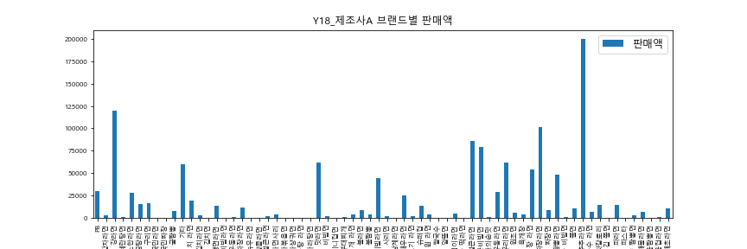
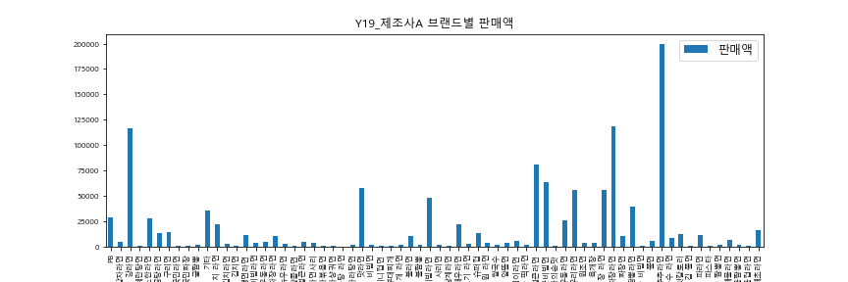
Y17-18 제조사 A 판매액 현황 (브랜드별)
A 제조사 브랜드별 판매액
1위. 추추라면
2위. 강라면&자장라면
<높은 판매액 라면>
얼큰라면, 비빔면, 우리라면,
짬뽕라면, 육개장라면 etc.
판매액이 월등히 높은 상품은
계속 높은 판매액을 유지하되,
타사에서 주력 판매하는 상품과
겹치는 브랜드 대신
다른 상품에 더 홍보를 강화하는
전략적 홍보를 할 필요가 있음

Slide 10
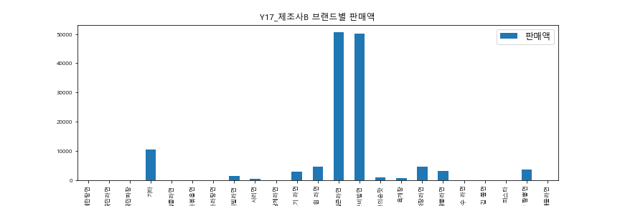
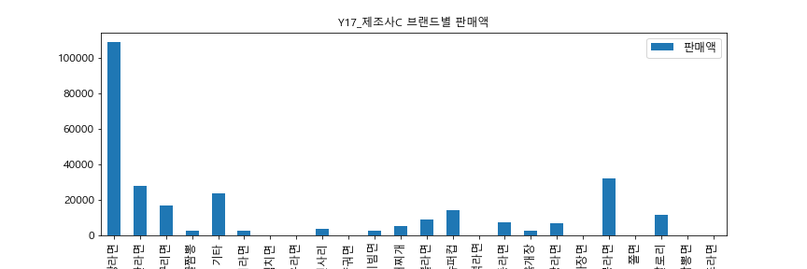

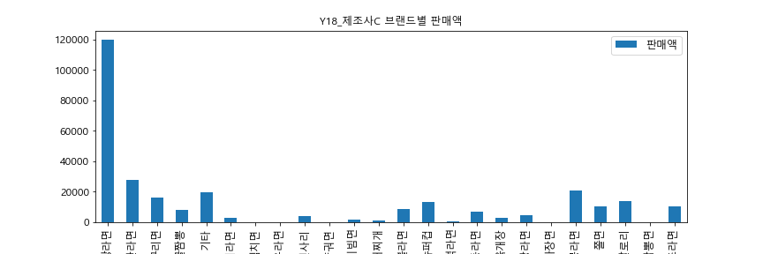

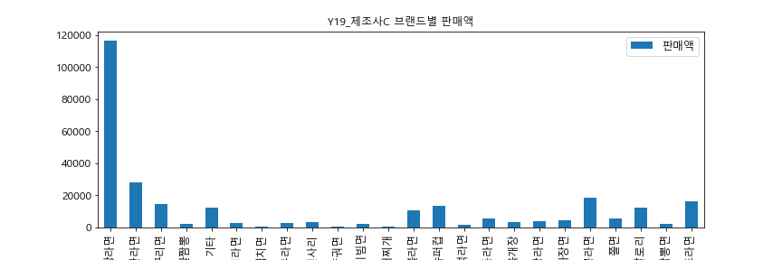
Y17-18 타사* 판매액 현황 (브랜드별)
B: 얼큰라면 > 비빔면 >> 기타
C: 강라면 >> 기타

Slide 11
<타사와 비교 분석 결과> B, C는 판매액&판매량이 높은 B사 ‘얼큰라면’, C사 ‘비빔면’에 주력할 가능성이 높다. A사의 브랜드별 판매액&판매량은 B, C사에 비해 고른 편이므로, 위의 상품 대신 다른 상품에 주력하는 것이 좋다.
A사의 마케팅 전략 제안
17년 기준. *다른 연도도 비슷한 그래프 추이를 보임

Slide 12
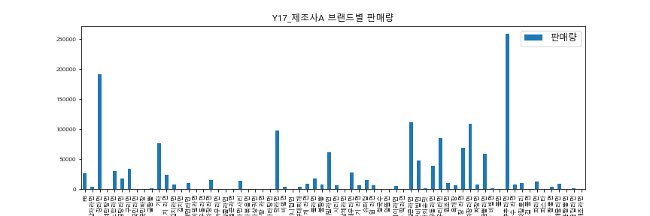
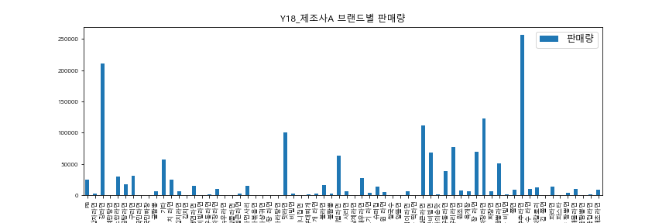
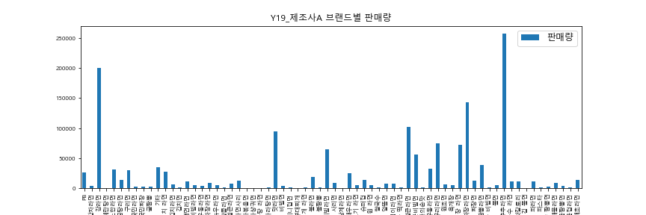
Y17-18 제조사 A 판매량 현황 (브랜드별)
A 제조사 브랜드별 판매량
1위. 추추라면
2위. 강라면&자장라면
<높은 판매량 라면>
얼큰라면, 맛라면, 비빔면,
우리라면, 짬뽕라면, 육개장라면
기타etc.
판매액이 높은 상품군과는
큰 차이는 없다.
맛라면은 판매량 > 판매액이
높다.
판매량이 높은 할인점에서
많이 팔리는 상품.
할인점에 많은 재고를 확보 및
편의점에도 많은 재고 확보
A사의 판매액을 높여 줄 상품

Slide 13
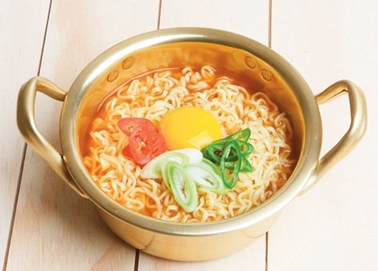
Y17-18 제조사 A 판매량 현황 (브랜드별)
맛라면
판매액은 낮으나, 판매량은 높은 상품
판매량 > 판매액인 ‘할인점’에서 잘 팔리는 상품
할인점의 높은 수익을 내므로, 높은 재고 확보
편의점은 같은 상품의 수를 팔아도 타 채널 대비 높은 판매수익을 올림
편의점에 판매량이 높은 ‘맛라면’의 재고 확보

Slide 14
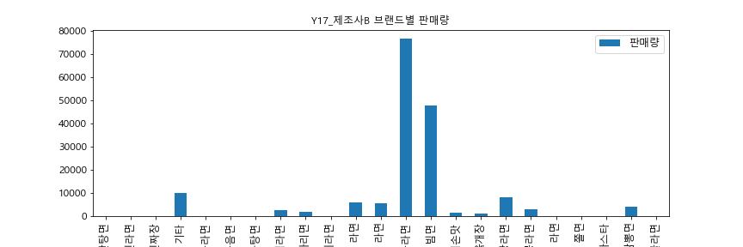
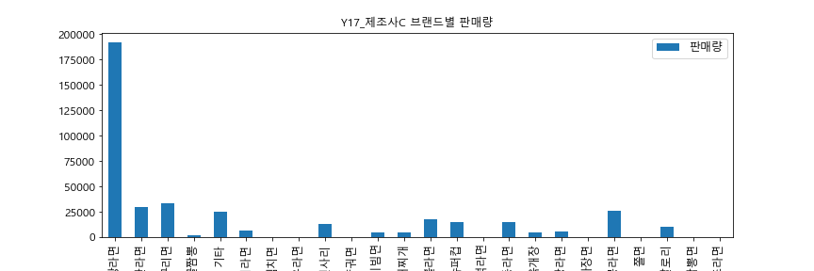

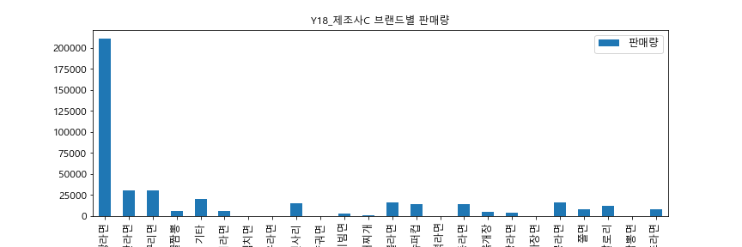

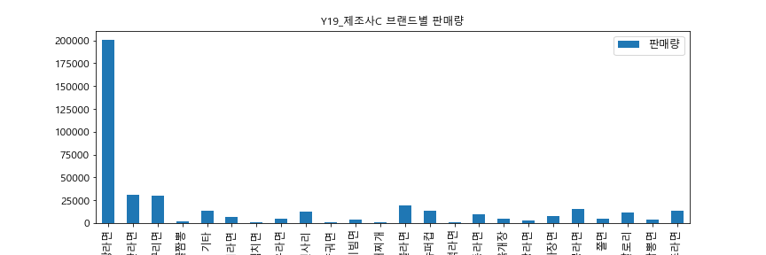
Y17-18 타사* 판매량 현황 (브랜드별)
B: 얼큰라면 > 비빔면
B: 강라면

